Slide 1

第 3 课
《HSK标准教程》第1册
你叫什么名字
nǐ jiao shén me míng zi

Slide 2
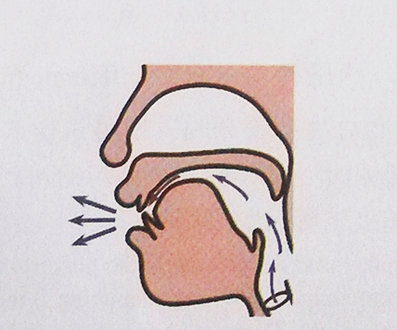
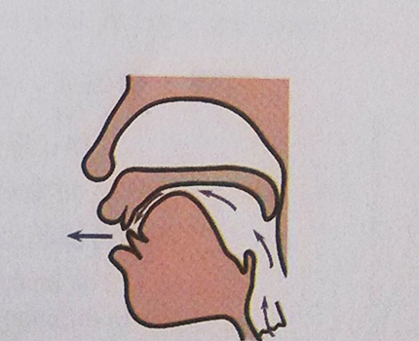
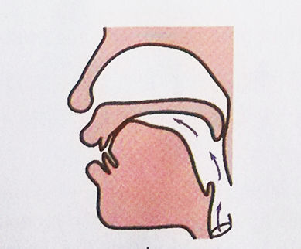
拼音Pinyin
1.发音辨析：声母j、q、x和z、c、s
Differentiation：pronunciation of the initials j,q,x and z,c,s
j
q
x

Slide 3
拼音Pinyin
听录音并跟读，注意声母发音的区别 shi shen me
Listen to the recording and read after it.Pay attention to differences between the initials.
xiū xi
jī jí
jī qì
xiǎo qū
xīnɡ qī
xiānɡ jiāo
xìnɡ qù
jì xù

Slide 4
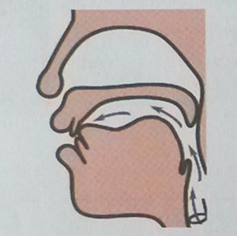
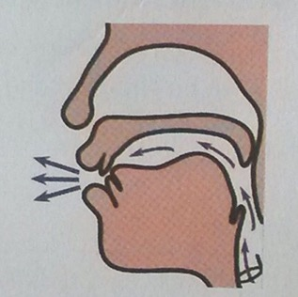
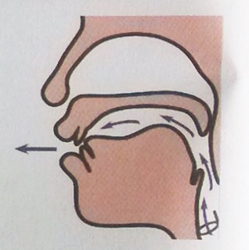
拼音Pinyin
1.发音辨析：声母j、q、x和z、c、s
Differentiation：pronunciation of the initials j,q,x and z,c,s
z
c
s

Slide 5
拼音Pinyin
听录音并跟读，注意声母发音的区别
Listen to the recording and read after it.Pay attention to differences between the initials.
xǐ zǎo
dǎ sǎo
sān cì
zì jǐ
zuó tiān
zǎo shanɡ
cāo chǎnɡ
hàn zì

Slide 6
区分finals 和vowels- difference between finals and vowels
👉 Short answer first: They are NOT the same word/meaning.
✅ Finals = the Chinese Pinyin term for 韵母 (yùnmǔ)
✅ Vowels = an English phonetics term for pure vowel sounds
✅ Big truth: All Chinese finals use vowels as their core, but a final is NOT just a vowel.

Slide 7
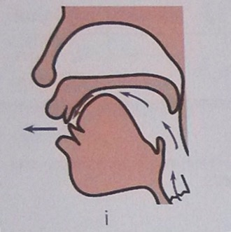
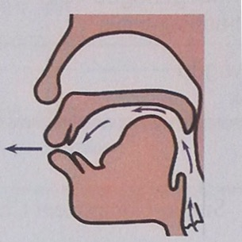
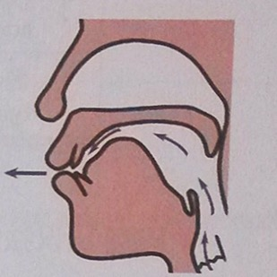
拼音Pinyin
2. 发音辨析：i、u、ü
Differentiation：pronunciation of the finals i,u,ü
i
u
ü

Slide 8
拼音Pinyin
3.“不”的变调 Tone Sandhi of “不(bù)”
（1）“不”在第一、二、三声音节前不变调
不 (bù) does not change its tone before a 1st, 2nd or 3rd tone character.
bù chī
bù xínɡ
bù nénɡ
bù hǎo
bù hē
bù xiǎnɡ

Slide 9
拼音Pinyin
3.“不”的变调 Tone Sandhi of “不(bù)”
（2）“不”在四声音节前变成第二声
不 (bù) changes to 2nd tone (bú) before a 4th tone character.
bú huì
bú shì
bú kàn

Slide 10
拼音Pinyin
4. 拼音规则（2）：Rules of Pinyin(2)
听录音并跟读，注意 ü 的拼写与实际发音
Listen to the recording and read after it. Pay attention to the form and pronunciation of ü.
ü
üe
üan
ün
ju
jue
juan
jun
qu
que
quan
qun
xu
xue
xuan
xun

Slide 11
汉字Characters
1. 汉字的笔画（3）Strokes of Chinese Characters(3)
笔画名称 Stroke | 运笔方向 Direction | 例字 Example Characters
横折钩 hénɡzhéɡōu horizontal-turning-hook |  | 门 mén door 月 yuè moon
卧钩 wòɡōu lying hook |  | 心 xīn heart 您 nín (polite)you

Slide 12

汉字Characters
2. 认识独体字（笔画） Single-Component Characters（Strokes）

Slide 13
汉字Characters
2. 认识独体字 Single-Component Characters
月
心
中
人

Slide 14
汉字Characters
3. 汉字的笔顺（1）Strokes Order(1)
笔顺 Rule | 例字 Example Characters | 书写顺序 Stroke Order
先横后竖 Horizontal preceding vertical | 十 shí ten 工 ɡōnɡ work, labor | 一 十 一 工
先撇后捺 Left-falling preceding Right-falling | 八 bā eight 人 rén human | 八 人

Slide 15






热身warm-up
给下面的词语选择对的图片
Match the pictures with the words/phrases.
zhōnɡɡuó
①中国________
A
D
měiɡuó
②美国________
zhōnɡɡuó rén
③中国 人________
B
E
měiɡuó rén
④美国 人________
lǎoshī
⑤老师________
C
F
xuéshenɡ
⑥学生________

Slide 16
生词New Words de
叫
jiào
什么
shénme
名字
mínɡzi
我
wǒ
是
shì
老师
lǎoshī
吗
ma
学生
xuéshenɡ
人
rén

Slide 17
生词New Words
李月
lǐ yuè
中国
zhōnɡ ɡuó
美国
měi ɡuó

Slide 18
生词New Words
jiào lǐ yuè
wǒ jiào lǐ yuè
叫
叫李月
我叫李月
名字
老师
学生
人
Notes:
“行李箱”一词的扩展有些单一、简单

Slide 19
生词New Words
叫
叫李月
我叫李月
shén me mínɡ zì
jiào shén me mínɡ zì
nǐ jiào shén me mínɡ zì
名字
什么名字
叫什么名字
你叫什么名字？
老师
学生
人
Notes:
“行李箱”一词的扩展有些单一、简单

Slide 20
生词New Words
叫
叫李月
我叫李月
名字
什么名字
叫什么名字
你叫什么名字？
zhōnɡ ɡuó lǎo shī
měi ɡuó lǎo shī
老师
中国老师
美国老师
学生
人
Notes:
“行李箱”一词的扩展有些单一、简单

Slide 21
生词New Words yìn dù xīn jiā pō
叫
叫李月
我叫李月
名字
什么名字
叫什么名字
你叫什么名字？
老师
中国老师
美国老师
zhōnɡ ɡuó xué shēnɡ
měi ɡuó xué shēnɡ
学生
中国学生
美国学生
人
Notes:
“行李箱”一词的扩展有些单一、简单

Slide 22
生词New Words
叫
叫李月
我叫李月
名字
什么名字
叫什么名字
你叫什么名字？
老师
中国老师
美国老师
学生
中国学生
美国学生
zhōnɡ ɡuó rén
měi ɡuó rén
人
中国人
美国人
Notes:
“行李箱”一词的扩展有些单一、简单

Slide 23
生词New Words
叫
叫李月
我叫李月
名字
什么名字
叫什么名字
你叫什么名字？
老师
中国老师
美国老师
学生
中国学生
美国学生
人
中国人
美国人
Notes:
“行李箱”一词的扩展有些单一、简单

Slide 24
语言点Language Points
shén me
1.疑问代词“什么” The Interrogative Pronoun“什么” tao lun
主语+动词+什么？ subject+verb+什么
主语+动词+什么+名词？subject+verb+什么+noun
（1）你叫什么名字？nǐ jiào shén me míng zi
（2）这（zhè, this）是什么？ zhè shì shén me
（3）这是什么书（shū, book）？zhè shì shén me shū
Notes:
“行李箱”一词的扩展有些单一、简单

Slide 25
语言点Language Points
shì
2.“是”字句 Sentence with “是” be – am, is, are/yes
bú shì
……（不）是……
Subject | Predicate
 | （不）是 | Noun/Noun Phrase
李月Lǐ Yuè | 是 | 老师。lǎo shī
我wǒ | 是 | 美国人。Měi guó rén
我 | 不是 | 老师。lǎo shī
Notes:
“行李箱”一词的扩展有些单一、简单

Slide 26
语言点Language Points
mɑ
3.用“吗”的疑问句 Interrogative Sentences with“吗”
……吗？
Subject | Predicate
 | Verb | Noun/Noun Phrase | 吗？
nǐ你 | shì是 | měi guó rén美国人 | ma吗？
你 | 是 | zhōng guó rén中国人 | 吗？
你 | 是 | lǎo shī老师 | 吗？
Notes:
“行李箱”一词的扩展有些单一、简单

Slide 27

课文Text 1
在学校 In the school
nǐ jiào shén me mínɡ zi?
A：你 叫 什么 名字？
wǒ jiào lǐ yuè.
B： 我 叫 李月。

Slide 28
课文Text 1
在学校 In the school
A：你叫什么名字？
B： 我叫李月.

Slide 29

课文Text 2
在教室 In the classroom
nǐ shì lǎo shī ma？
A：你 是 老师 吗？
wǒ bú shì lǎo shī, wǒ shì xué shenɡ.
B：我 不 是 老师， 我 是 学生。

Slide 30
课文Text 2
在教室 In the classroom
A：你是老师吗？
B：我不是老师，我是学生。

Slide 31

课文Text 3
在学校 In the school
nǐ shì zhōnɡ ɡuó rén ma?
A：你 是 中国 人 吗？
wǒ bú shì Zhōnɡ ɡuó rén, wǒ shì měi ɡuó rén.
B：我 不 是 中国 人， 我 是 美国 人。

Slide 32
课文Text 3
在学校 In the school
A：你是中国人吗？
B：我不是中国人，我是美国人。

Slide 33
练习Exercises
根据实际情况回答问题 gao xing
Answer the questions according to the actual situations.
1.你叫什么名字？ nǐ jiào shén me mínɡ zi?
2.你是中国人吗？ nǐ shì zhōnɡ ɡuó rén ma?
3.你是美国人吗？ nǐ shì měi ɡuó rén ma?
4.你是老师吗？ nǐ shì lǎo shī ma?
5.你是学生吗？ nǐ shì xué shenɡ ma?

Slide 34
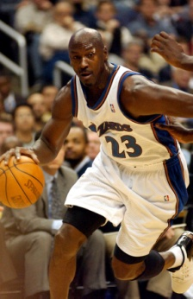
练习Exercises
用本课新学的语言点和词语描述图片
Describe the pictures using the newly-learned language points and words.
tā jiào Qiáo Dān,
他 叫 乔丹（Michael Jordan），
tā shì rén
他 是______人。

Slide 35
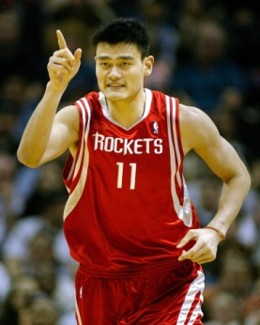
练习Exercises
用本课新学的语言点和词语描述图片 wo ye hen gao xing ren shi ni
Describe the pictures using the newly-learned language points and words.
tā jiào Yáo Míng ,
他 叫 姚明（Yao Ming），
tā shì rén
他 是______人。

Slide 36

练习Exercises
用本课新学的语言点和词语描述图片
Describe the pictures using the newly-learned language points and words.
Wǒ bú shì wǒ shì xuéshenɡ,
我不 是______，我 是 学生，
wǒ shì rén.
我 是______ 人。

Slide 37

练习Exercises
用本课新学的语言点和词语描述图片
Describe the pictures using the newly-learned language points and words.
Wǒ shì , wǒ bú shì xuéshenɡ,
我 是______，我 不 是 学生，
wǒ shì rén.
我 是______ 人。

Slide 38
运用E
1.双人活动 Pair Work
wǒ jiào Lǐyuè, wǒ shì zhōnɡɡuó rén, wǒ shì lǎoshī.
例如：A:我 叫 李月，我 是 中国 人，我 是 老师。
wǒ jiào Dawèi, wǒ shì měiɡuó rén, wǒ bú shì xuéshenɡ.
B:我 叫 大卫，我 是 美国 人，我 不 是 学生。

Slide 39
课 堂 活 动——他/她是哪国人？
准备一张自己喜欢的明星或者名人的照片。
用本课所学语言点给大家介绍这个人。
大家看照片集体复述所介绍的内容。
他/她叫……，
他/她是……人（国籍nationality）
他/她是……（职业job）。

Slide 40
复习
复习本课学过的词句 - Review the words and sentences we learned in this lesson
lǐ yuè shì lǎo shī
hái shì xué shēnɡ
李月是老师，还是学生？ Or
2. 你叫什么名字？你是哪国人？ Na = which guo = country
3. 你是中国学生吗？
4. 你是老师吗？
nǐ jiào shén me mínɡ zì
nǐ shì nǎ ɡuó rén
nǐ shì zhōnɡ ɡuó xué shēnɡ mɑ
nǐ shì lǎo shī mɑ

